Slide 1
Premiers pas avec ELAN
Christophe Parisse, Inserm, Modyco/CNRS Université Paris Ouest Nanterre

Slide 2
Téléchargements
Elan: http://tla.mpi.nl/tools/tla-tools/elan/download/
Le logiciel ELAN pour PC Windows ou Mac OSX
Récupérer des vidéos au format MP4, ou MOV, ou MPEG, de l’audio au format WAV ou MP3
voir « ELAN et les médias »
des fichiers sont disponibles dans de nombreuses archives sur Internet

Slide 3
Principes de ELAN
ELAN est un logiciel d’édition de corpus de langage spécialisé dans le travail sur le langage oral, sur les gestes et l’analyse visuelle, et sur les questions de concordances temporelles
Il permet de travailler simultanément sur un à quatre vidéos et sur du son
Il permet de visualiser des courbes annexes dites secondaires
ELAN présente un mode de travail dit en « partition » (comme une partition de musique) comme les logiciels Praat, Anvil, Exmaralda
Il permet dans certaines limites de travailler en mode texte, ou de visualiser une partie des données en mode texte.

Slide 4
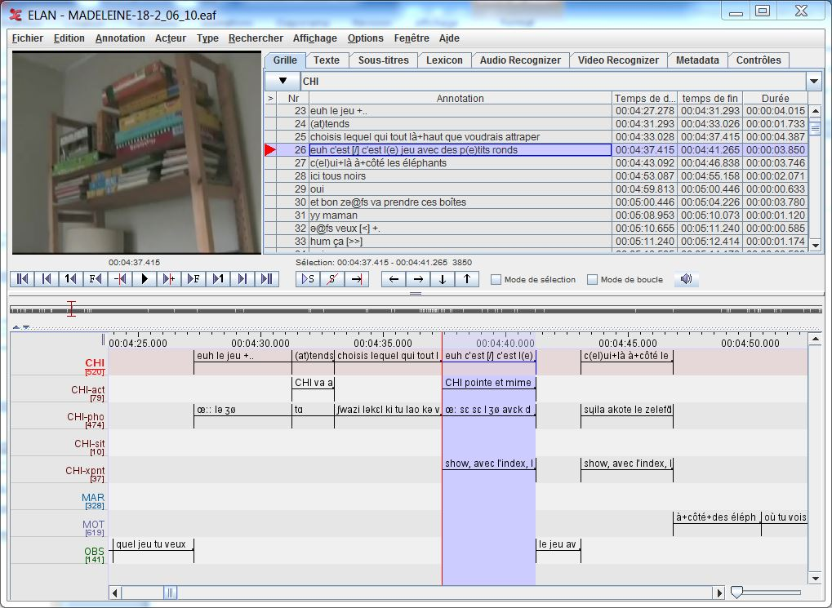
La fenêtre de base de ELAN
Type d’information
VIDEO
Informations complémentaires
PARTITION

Slide 5
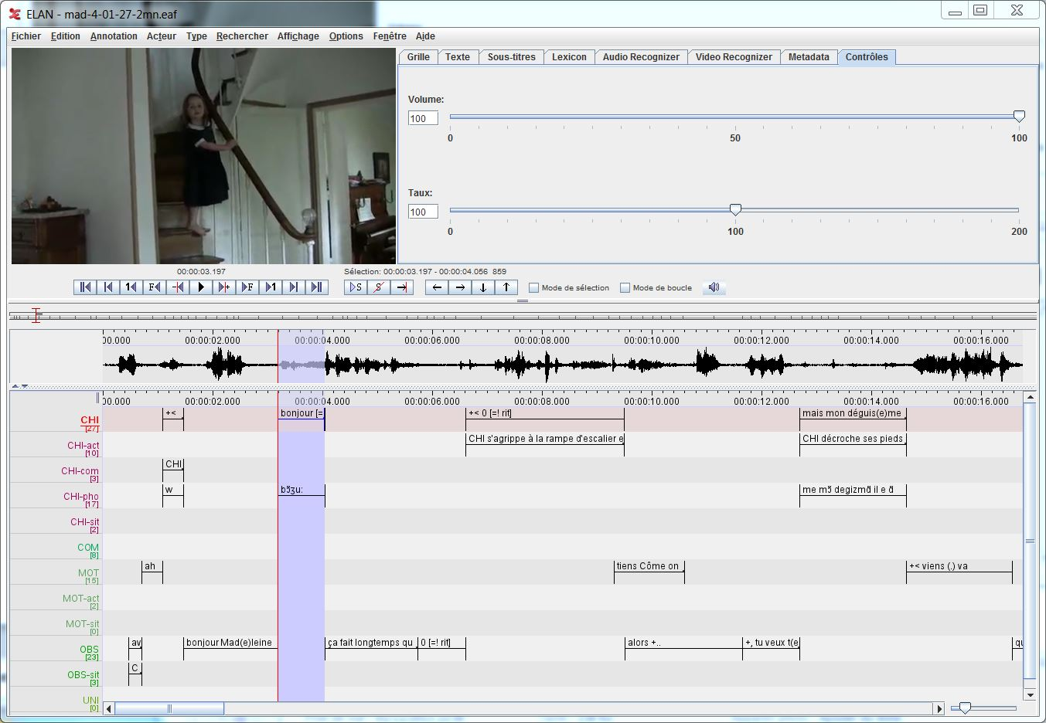
Détail du contenu de la fenetre
Volume & Vitesse
Contrôle du défilement
Bande son
Noms des acteurs
Sélection

Slide 6
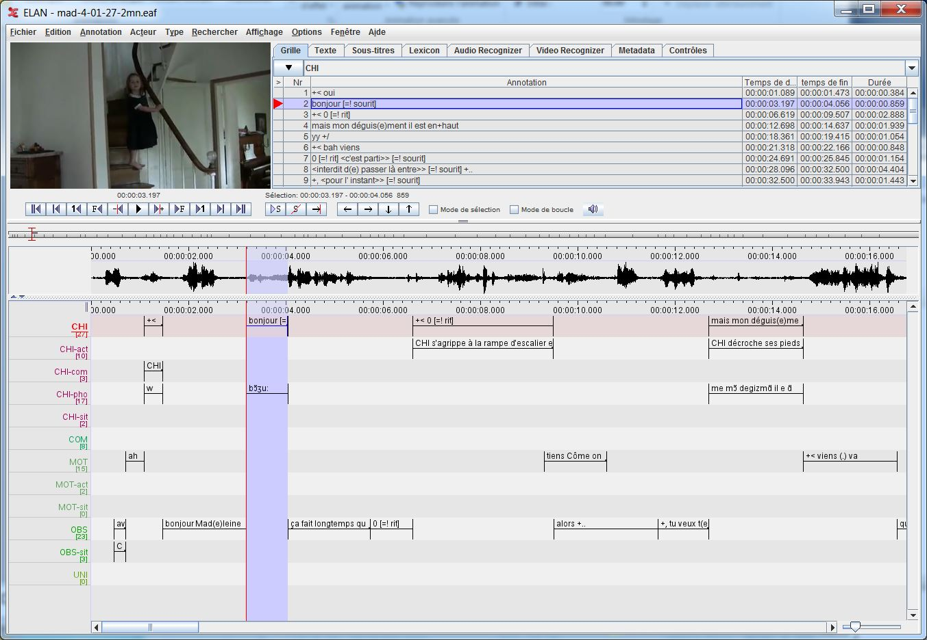
Les détails complémentaires: la Grille
Grille
Changement de taille vidéo
Temps et durée

Slide 7
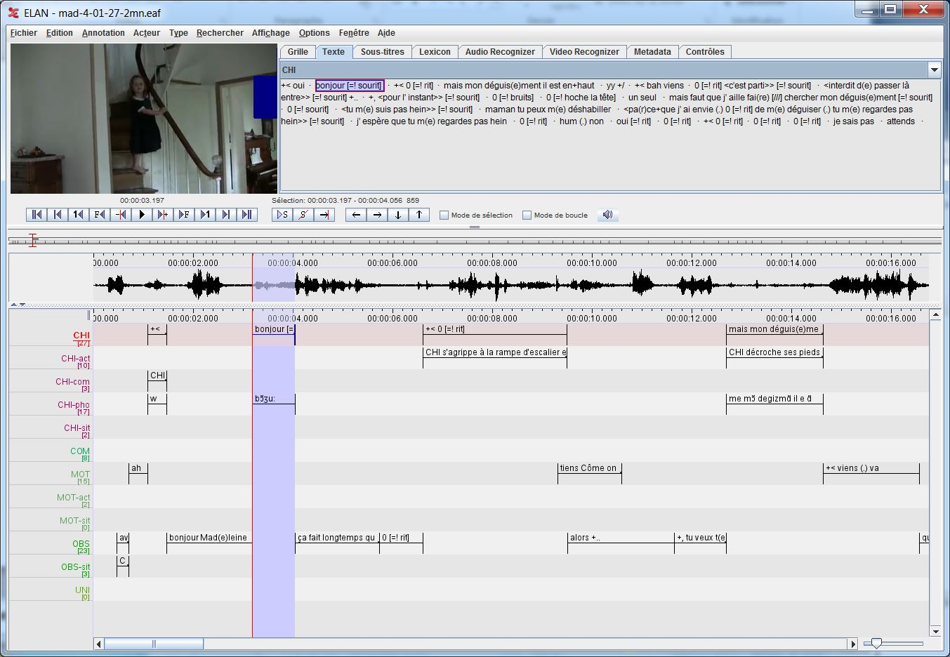
Le Texte
Texte complet d’un locuteur
Cliquer sur un mot pour y accéder

Slide 8
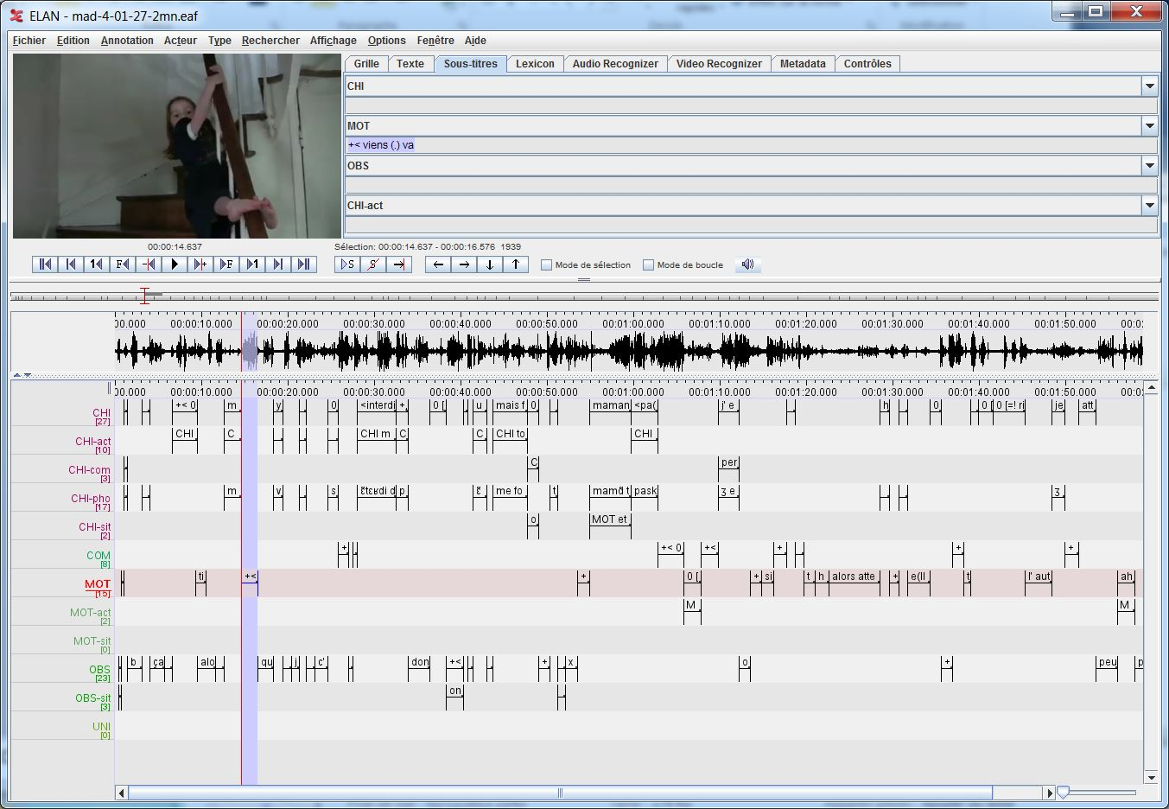
Les sous-titres
4 annotations simultanées
Zoom de la partie partition

Slide 9
Boutons de manipulation du média
Start & Stop
+ 1 Frame
- 1 pixel
+ 1 seconde
Page
suivante
Page
précédente
Symétrique autour de start et stop
Début du fichier

Slide 10
Autres boutons
Passe à l’acteur en dessous
Passe à l’acteur au dessus
Joue en boucle
Joue la sélection
Jouer le média permet de sélectionner
Efface la sélection
Saute à l’annotation à gauche pour le même acteur
Place alternativement
le curseur
à gauche ou à droite de la
sélection
Saute à droite

Slide 11
Créer un acteur, un type, un vocabulaire
Les acteurs-tiers
Les acteurs principaux:
un contenu (la transcription)
un type linguistique
des sous-parties optionnelles: les tiers
Les acteurs dépendants des acteurs principaux:
un parent et une relation avec ce parent
un contenu (tout type de valeur)
un type linguistique
des sous-parties optionnelles: d’autres tiers
Les types (format des acteurs/tiers)
4 types de format selon la relation au parent
temporel, inclus, association, division symbolique
Les vocabulaires (insérés dans les types)
tous les contenus insérés dans ELAN peuvent être constitués de données au format texte libre ou d’éléments figurant dans un vocabulaire contrôlé (permet un codage de qualité)

Slide 12
Types
ENFANT
neutre
Mot 1
Mot 2
Mot 3
Mot 4
Mot 5
orthographe
Cat 1
Cat 2
Cat 3
Cat 4
Cat 5
syntaxe
p1
p1
p1
p1
p1
phoneme
Catégories
syntaxiques
Vocabulaire contrôlés
Phonèmes
du français

Slide 13
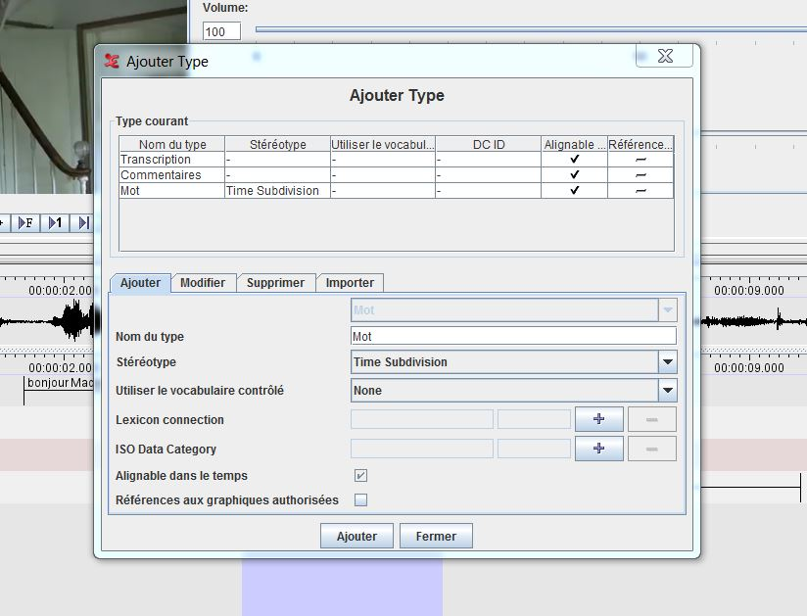
Définition des types linguistiques
Nom du type
Mode d’alignement = Stéréotype
none,
time subdivision,
included in,
symbolic subdivision,
symbolic association.
Lexicon
vocabulaire contrôlé s’il y en a un de disponible

Slide 14
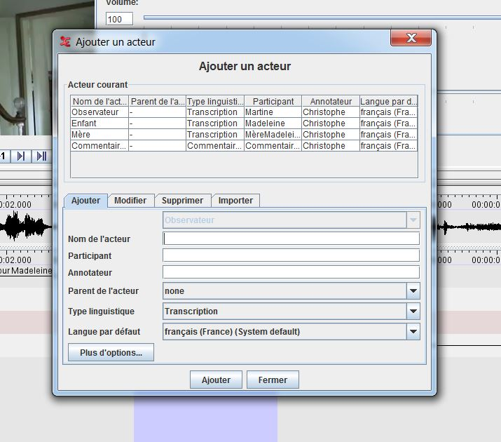
Définition des acteurs
Nom de l’acteur
Participant
Annotateur
Parent de l’acteur (si type linguistique compatible)
Type linguistique
Langue par défaut
Il faut absolument définir des acteurs pour faire une transcription – un acteur par défaut est créé en même temps qu’un nouveau fichier

Slide 15
Découpage initial
Il y a plusieurs façons de faire le découpage initial et les ajustements
l’idée est de faire correspondre un temps de début et de fin avec des annotations
Différents modes à appliquer selon les besoins et aussi selon que l’on dispose d’une source sonore ou non
si source sonore, alors il est intéressant d’extraire le son de la vidéo (si vidéo) et d’utiliser la représentation du signal pour découper ou prédécouper
on peut aussi faire un pré-découpage automatique en fonction des silences
si vidéo seulement, on utilise les images avec ralenti éventuel de la vidéo
Dans tous les cas on peut faire un pré-découpage à la volée en fonction du son et/ou de la vidéo

Slide 16
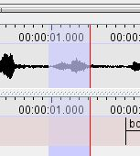
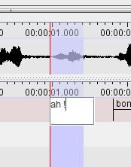
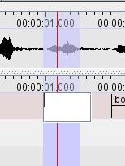
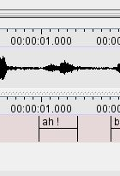
Découpage avec le son
La représentation visuelle du signal sonore permet de savoir où les acteurs parlent
Sélection avec la souris de
la zone dans laquelle il y a
du son
Un double clic sur une partie
sélectionnée permet d’ouvrir une
fenêtre de saisie d’annotation
Ctrl+Entrée permet de valider l’annotation crée

Slide 17
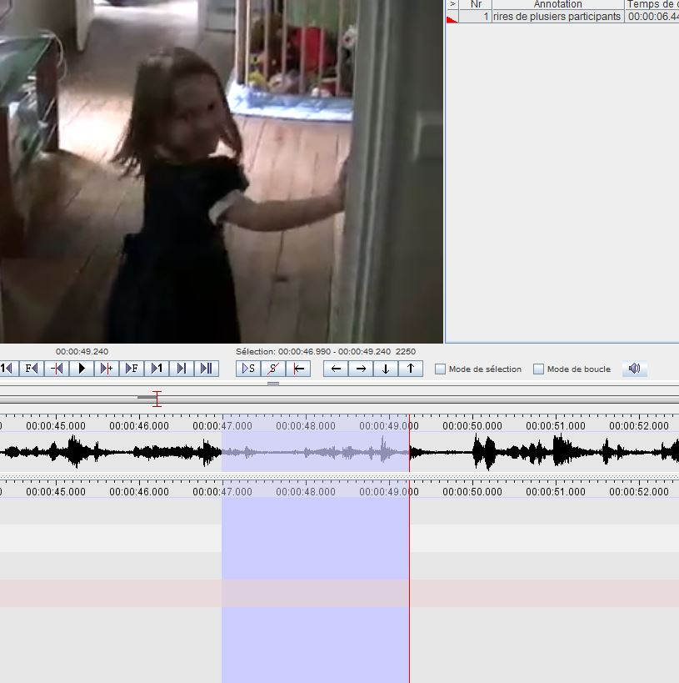
Découpage visuel
Sélection en déplaçant avec la souris puis Alt-N ou double clic pour créer et taper la valeur
le déplacement de la souris déplace les images du film
Sélection avec le « mode de sélection »
Placer le curseur en début
de sélection et déplacer le
film jusqu’à la fin de
sélection → puis Alt-N et
entrer les valeurs
Utiliser le ralenti si nécessaire

Slide 18
Découpages non temporels
Dans deux cas, les limites des transcriptions sous ELAN ne sont pas temporelles:
Symbolic association
Le champ à coder correspond simplement au parent:
Simplement Cliquer sur le champ
Symbolic subdivision
L’ensemble des champs correspond au parent
Le premier sous-champ créé s’édite en cliquant sur le champ
Les autres valeurs insérées se font avec le clic droit ou le menu

Slide 19
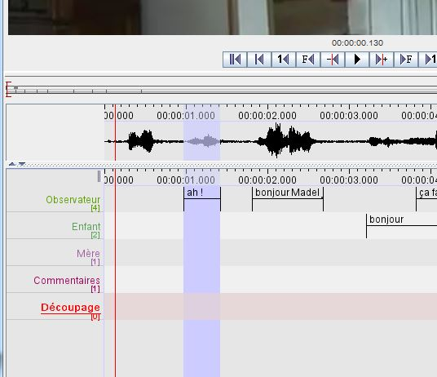
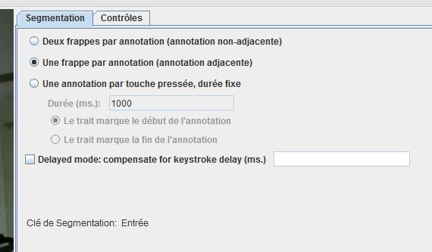
Découpage à la volée
Commencer par créer un acteur pour effectuer le « brouillon » de ce découpage
Passer en mode segmentation (menu Option → Segmentation Mode)
Sélectionner l’acteur créé (double-clic à gauche pour le mettre en rouge: il devient « actif »)
On va écouter/voir le film tout en tapant une touche au clavier chaque fois que l’on veut indiquer un point d’alignement
Plusieurs modes de segmentation:
Deux touches : une pour le début et une pour la fin – indiqué pour des situations peu fréquentes et d’une durée variable (et plutôt longue)
Une touche indiquant à la fois la fin du segment courant et le début du segment suivant – indiqué pour les dialogues sans interruption
Une touche pointant le début ou la fin du point à étudier – indiqué pour les situations peu fréquentes d’une durée brève.

Slide 20
Utilisation du résultat du découpage
On utilise les prédécoupages pour réécouter et transcrire ce qui est dit
On peut modifier les frontières des alignements en utilisant la suris et la touche ALT en même temps

Slide 21
Découpage automatique avec les silences
Passer dans le mode « Audio Recognizer »
Choisir silence recognizer MPI-PL
Sélectionner des morceaux de silence et les indiquer en cliquant sur « + »
Indiquer les tailles minimales de silence et de parties sonores
Lancer le découpage
Récupérer le résultat sous la forme d’un nouveau tier qui servira pour le découpage et sera effacé après si nécessaire.
Ne pas hésiter à faire plusieurs essais

Slide 22
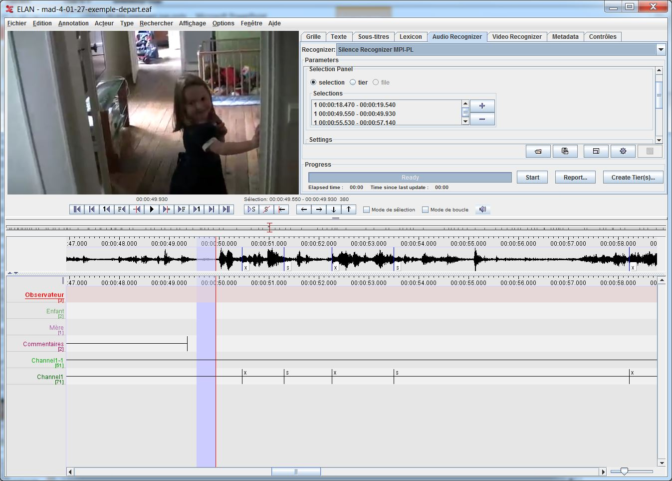
Silences
Résultat

